Slide 1
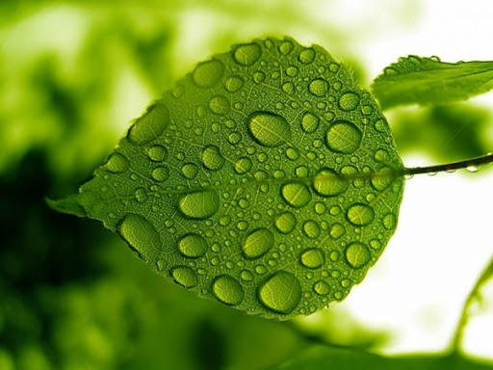
Транспірація: варіабельність процесу в просторі і часі
Мета експерименту:
Порівняти інтенсивність транспірації листків різних ярусів однієї рослини
Прослідкувати за змінами інтенсивності транспірації різних рослин протягом дня

Slide 2
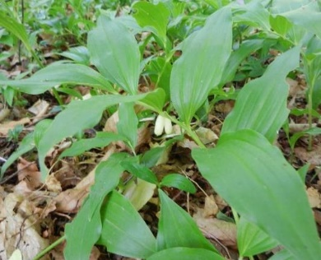
Теоретична основа експерименту: Транспірація - контрольований процес випаровування води рослиною. Він залежить від зовнішніх факторів - світла, сили вітру, температури та концентрації СО2 у повітрі, і від внутрішніх факторів - кількості води в клітині та поза нею, наявності енергії АТФ у замикаючих клітинах та наявність йонів К+. Важливим кількісним показником, що описує характер проходження цього процесу, є інтенсивність транспірації.
Інтенсивність транспірації — це кількість води, яку випаровує рослина (в г) за одиницю часу (г) одиницею поверхні листка (в дм²). Ця величина коливається в межах 0,15 – 1,47 г на дм2 на 1 годину.
Зміни інтенсивності транспірації, викликані зовнішніми екологічними чинниками, позначаються на багатьох фізіологічних процесах рослин.

Slide 3
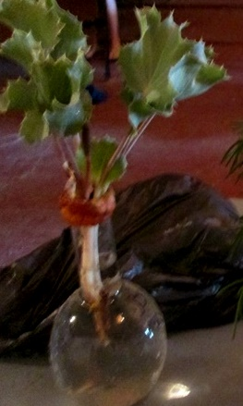
Протягом доби інтенсивність транспірації змінюється.
Вночі, процес водообміну між рослиною і навколишнім повітрям практично зупиняється. Це обумовлено відсутністю сонця, закриттям отворів епідермісу, зниженням температури атмосферного повітря та збільшенням рівня його вологості.
На світанку продихи відкриваються. Ступінь їх розкриття збільшується зі зміною освітленості, кліматичних і фізичних показників повітряних мас.
Максимальна інтенсивність транспірації у рослин спостерігається в полудень, до 12-13 години. На даний процес впливає інтенсивність сонячного світла.
При зниженні сонячної інсоляції в вечірні години інтенсивність транспірації знову зростає.

Slide 4
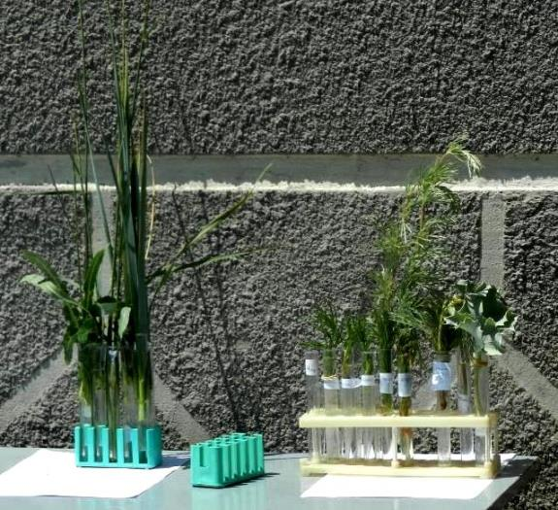
Мета експерименту: визначення інтенсивності транспірації протягом дня
Об’єкти експерименту: дикорослі і культурні рослини Ботанічного саду ХДУ. Процес вивчається у листках різних ярусів чагарників (чубушник, бузок, бузина, барбарис тощо), у рослин різних екогруп, у рослин різних видів

Slide 5
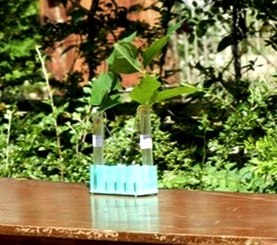
хІд експерименту
Перед початком досліду в пластиковий штатив поміщають пробірку, заповнену кип’яченою водою.
Гілку піддослідної рослини або кілька листків, зрізаних з неї, підрізають (оновлюють зріз) під водою у кристалізаторі, і вставляють в пробірку так, щоб листкова пластинка знаходилась за межами пробірки, а черешок був занурений у воду.
В пробірку додають соняшникову олію (2 – 3 краплі), щоб запобігти вільному випаровуванню води і всю конструкцію зважують. Дослід з однотипними об’єктами дублюють в двох-трьох повторностях
Прилад (пробірка у штативі) ставлять у визначені експериментом умови – на світло, в умови розсіяного світла або в затінок. Заміряють температуру повітря

Slide 6
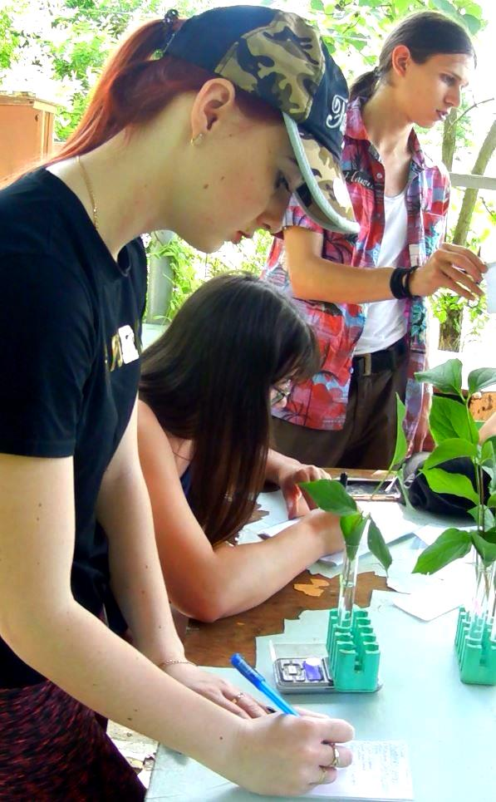
Через 20-30 хвилин прилад знову зважують. По різниці між першою та другою вагою визначають кількість води, що випаровувалась листками за цей час, роблять перерахунок на 1 годину часу
Означений дослід повторюють з кроком часу в 1-1,5 години не менше чотирьох разів протягом дня, фіксуючи кожного разу різницю води, яка випаровується
По завершенні кожного досліду визначають площу листків в межах кожної пробірки – ваговим методом. Сутність методу: зважують квадрат паперу, 10 х 10 см (тобто 100 см2). На цьому папері замальовують контури листка, вирізають і зважують цей папір. 3 простої пропорції дізнаються площу листка у см².

Slide 7
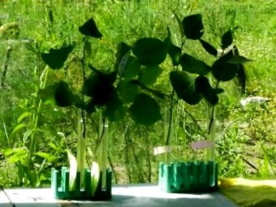
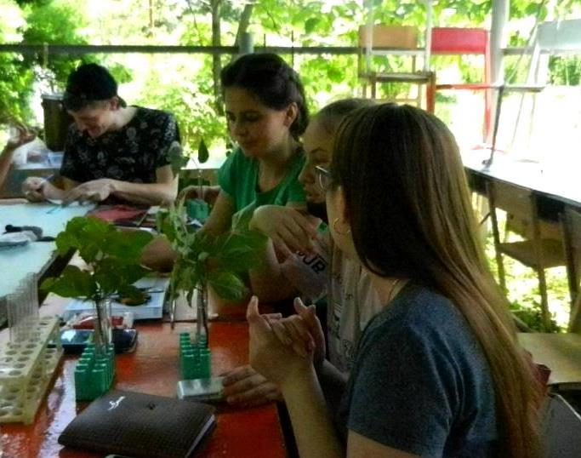
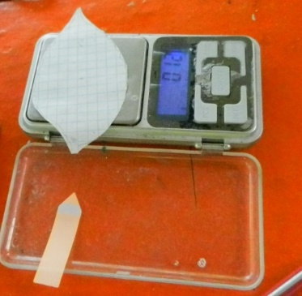

Slide 8

Результати замірів вносять в підсумкову таблицю:
Назва рослини | Варіант досліду, ярус листка | Пов-тор-ність | Маса приладу з листям на початку | Маса приладу з листям наприкінці | Випарува-лося води | Площа лист-ків | Трива-лість досліду | Інтенсив-ність транспіра-ції
Час та умови досліду
Інтенсивність транспірації Т (в г/м² год) обчислюють за формулою:
де С – кількість випаруваної листком води в г за 1 год., t – тривалість досліду (в хвилинах), год; S – площа листка, см².

Slide 9
Показники інтенсивності транспірації переносять у підсумкову таблицю
Назва рослин | Варіант досліду, ярус листа | Інтенсивність транспірації за умов:
За результатами розрахунків, наведених в таблиці 10, будують лінійні графіки денного коливання параметрів транспірації у піддослідних рослин.
По осі ординат (у) відкладають значення інтенсивності транспірації, на осі абсциси (х) – час фіксації результатів досліду
Для різних рослин графіки малюють різним кольором, для різних ярусів однієї рослини – одним кольором, але різним характером ліній (суцільна, пунктирна, крапочками).

Slide 10
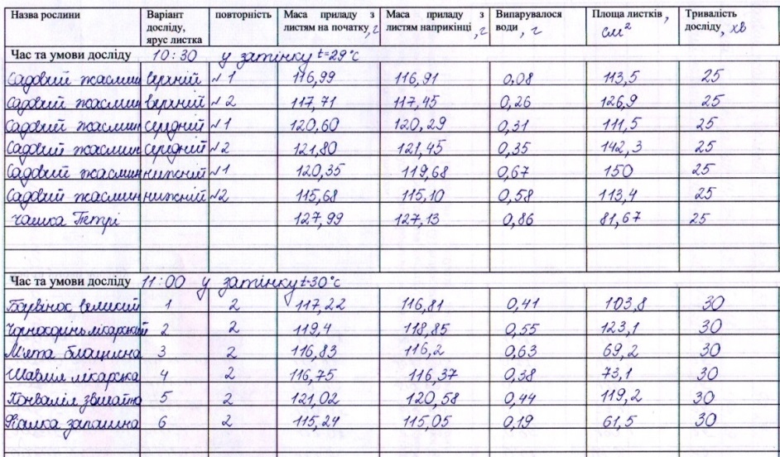
Завдання для самостійного опрацювання результатів експерименту
Внести до таблиці в журналі спостережень результати замірів маси приладів для вимірювання транспірації та площі листків:

Slide 11
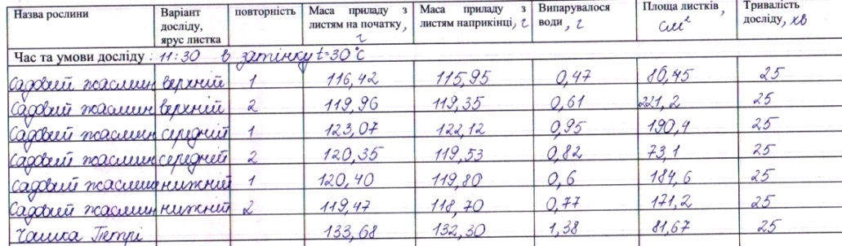
Розрахувати показники інтенсивності транспірації для кожного піддослідного обєкту-рослини (для кожної пробірки).
Вирахувати середнє арифметичне для однотипних повторностей.
Результати розразунків інтенсивності транспірації листків піддослідних рослин для кожного з чотирьох часових проміжків внести в підсумкову таблицю для розбудови графіку.

Slide 12
Побудувати лінійні графіки денного коливання параметрів транспірації у піддослідних рослин. По осі ординат (у) відкладають значення інтенсивності транспірації, на осі абсциси (х) – час фіксації результатів досліду
Сформулювати висновок, описавши денний хід транспірації у піддослідних рослин. Відзначити виявлені загальні закономірності (якщо такі присутні)

